Slide 1

집사왔냥 멍멍
문석빈, 임욱환, 장주현, 최윤정
www.docatlife.com

Slide 2


견생묘생
견생묘생?
반려동물 서비스산업 시대를 맞아
펫팸족의 니즈에 맞춤형 서비스를 제공하는
국내 최대 커뮤니티 사이트
도메인
dogcatlife.com
www.docatlife.com
2

Slide 3

우리의 고객
펫팸족(petfam)
- 반려동물을 살아있는 가족처럼
귀중한 존재로 여기는 사람들
애완동물을 키우는 1인 가구
www.docatlife.com
3

Slide 4
배경
1인 가구 확대로 펫팸족이 증가하면서 반려시장 규모 역시 확대된 모습을 볼 수 있습니다.
또한, 커뮤니티, 제휴, 유기견 보호에 대한 관심이 증가해 그것에 맞는 고객기반 서비스 마련이 필요하다고 느껴서 사이트를 제작하게 되었습니다.
www.docatlife.com
4

Slide 5



주요 내용
반려동물 one-stop service 구현
반려동물 찾기, 분양, 커뮤니티 등
다양한 서비스가 가능한
사이트 구현
모바일 서비스 구축
스마트 폰의 대중화에 맞춘
모바일 서비스 구축
www.docatlife.com
5

Slide 6



목표
웹과 모바일에
최적화
국내 최대 애완동물
커뮤니티 구현
실종 동물에 대한
체계적인 DB 구축
www.docatlife.com
6

Slide 7
견생묘생
docatlife.com
회원가입
로그인
마이페이지
통합검색
커뮤니티 - 1
찾아주세요 -1
입양 - 3
판매 = 2
위치찾기 - 1
고객센터 - 1
게시판
실종동물 등록
입양 절차
견생
병원
Q&A
자랑게시판
재회 성공 사례
입양 가능 아이들
묘생
미용 / 호텔
공지사항
입양 후기
www.docatlife.com
7

Slide 8
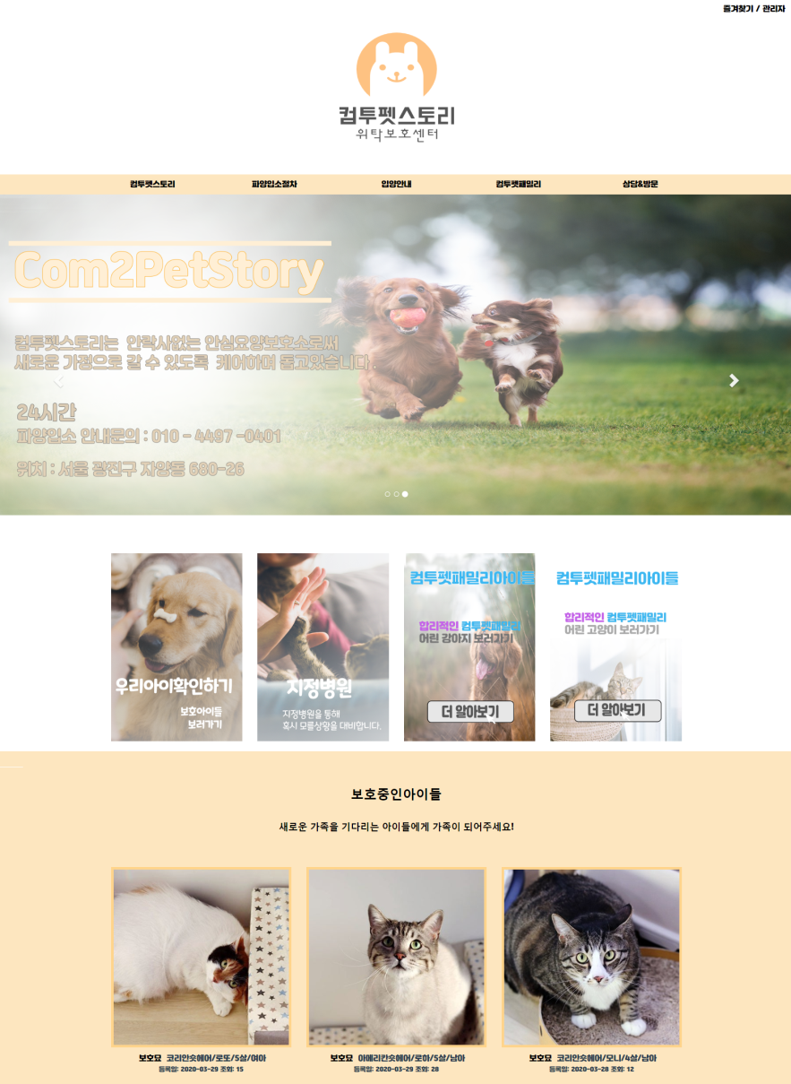
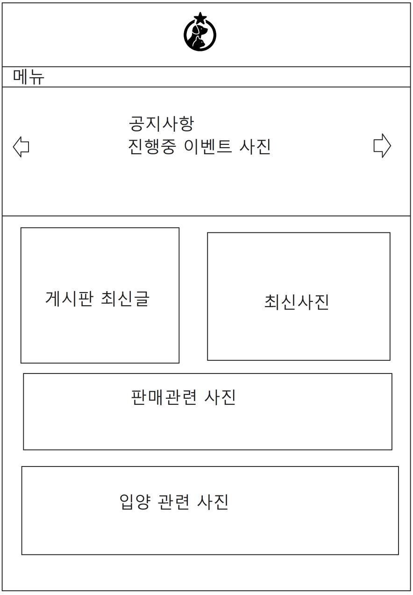
화면구성
+165 453 6379
email@business.com
Business@facebook.com
www.docatlife.com
8

Slide 9









개발도구
Java 13
eclipse 2019-12
Tomcat 9.0
Spring
MariaDB 2.5.2
www.docatlife.com
9

Slide 10
프로젝트 일정
Mon | Tue | Wen | Thur | Fri | Sat | Sun
30 서비스 전략수립 | 31 데이터모델링 | 1 논리DB설계 | 2 | 3 디자인 벤치마킹 화면설계 프로세스 설계 상세DB설계 | 4 | 5
6 | 7 프로그램 코딩 | 8 | 9 | 10 | 11 | 12
13 단위시험 | 14 | 15 | 16 | 17 단위시험 | 18 | 19
20 | 21 시스템 검수 | 22 디버깅 | 23 | 24 결과보고서 작성 | 25 | 26
27 프로젝트 종료
www.docatlife.com
10

Slide 11

Q & A
www.docatlife.com
11

Slide 12
“ THANKS FOR WATCHING
THIS PRESENTATION ”
www.docatlife.com
12

